Slide 1
Современные накопители информации, используемые в вычислительной технике

Slide 2
Изучение роли и места ИТ в правовой сфере представляют на сегодняшний день большой интерес. Все это обуславливает актуальность темы данной курсовой работы, в свою очередь объектом исследования являются ИТ.
Предметом изучения следует назвать информацию как совокупность данных.
Целью настоящей курсовой работы являются современные накопители информации, используемые в вычислительной технике.
Исходя из цели и предмета исследования можно выделить ряд основных задач, к которым относятся следующие:
− изучение понятия и истории развития ИТ на современном этапе развития;
− определение роли и места информации.

Slide 3

Начало периодизации развития информационных знаний как ресурсной основы развития общества связано с созданием качественно нового носителя и средства производства информации( бумаги и печатного станка), что привело к появлению первых коллективных (массовых) источников информации.

Slide 4
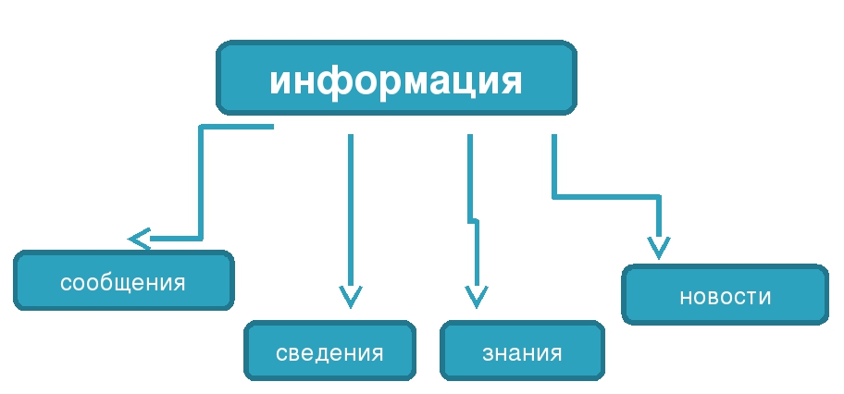
Данные представляются с помощью символов, таких как алфавиты (AZ, az), цифры (0-9) или специальные символы (+, -, /, *, <,>, = и т. Д.)
Информация - это организованные или классифицированные данные, которые имеют некоторые значимые значения для получателя. Информация - это обработанные данные, на которых основаны решения и действия.

Slide 5
Информация - это данные, которые были обработаны таким образом, чтобы иметь значение для человека, который их получает. это любая вещь, которая сообщается.
Данные - это термин, который может быть новым для начинающих, но он очень интересен и прост для понимания. Это может быть что угодно, например, имя человека, место или номер и т. Д. Данные - это имя, данное базовым фактам и сущностям, таким как имена и цифры. Основными примерами данных являются вес, цены, затраты, количество проданных товаров, имена сотрудников, названия продуктов, адреса, налоговые коды, регистрационные знаки и т. д..

Slide 6
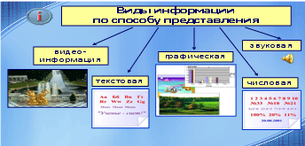
Данные - это сырье, которое может быть обработано любой вычислительной машиной. Данные могут быть представлены в виде, представленном на рисунке 1.

Slide 7
Компьютерная сеть - это система, в которой несколько компьютеров соединены друг с другом для обмена информацией и ресурсами.
Ниже приведен список оборудования, необходимого для настройки компьютерной сети для передачи информации:
Сетевые Кабели
Роутер
Маршрутизаторы
Внутренние сетевые карты
Внешние сетевые карты
Сетевые Кабели
Сетевые кабели используются для подключения компьютеров. Наиболее часто используемый кабель - это кабель категории 5 RJ-45.
Роутер

Slide 8
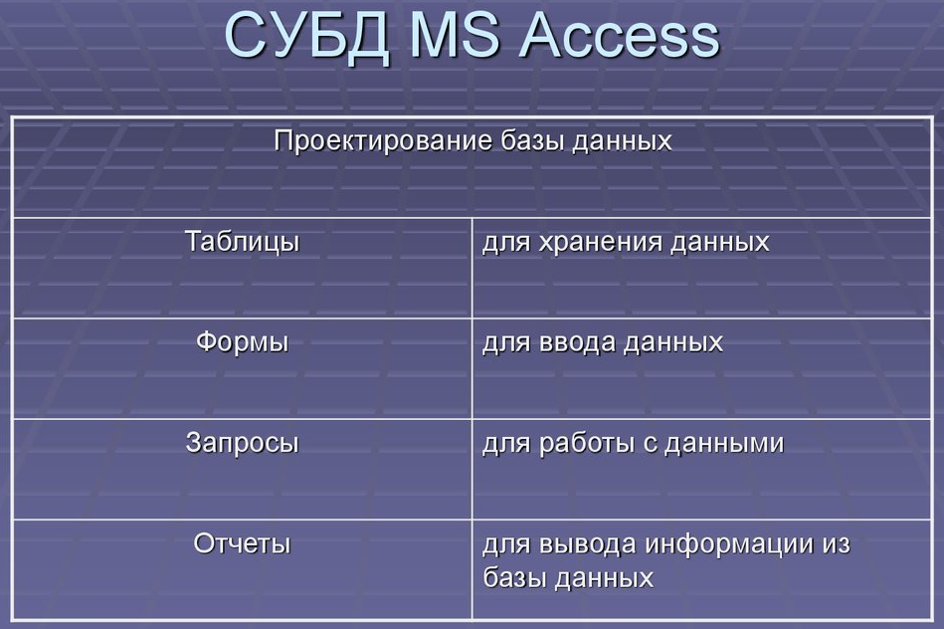
Данные можно хранить с помощью СУБД. Среди систем управления базами данных можно отметить: Lotus Approach, Microsoft Access, Borland dBase, Borland Paradox, Microsoft Visual FoxPro, Microsoft Visual Basic, а также баз данных Microsoft SQL Server и Oracle, используемые в приложениях, построенных по технологии «клиент-сервер». Элементы СУБД Microsoft Access представлены ниже в таблице.

Slide 9
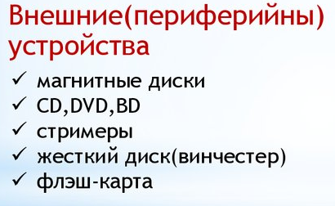
Данные можно хранить на внешних периферийных устройствах (рисунок ниже).
А возможно хранение их в Интернете, где «серверы» сдаются в аренду различным клиентам.

Slide 10
Упор нами был сделан на облачном хранении данных, как на технологии, которая в последнее время набирает популярность, - ведь это дает возможность делиться данными с другими людьми (в отличие от хранения на дисках или внешних стационарных источниках).
Существуют сотни различных облачных систем хранения. Некоторые из них имеют особую направленность, например, хранение сообщений электронной почты в Интернете или цифровых изображений. Другие доступны для хранения всех форм цифровых данных. Некоторые облачные системы хранения являются небольшими операциями, в то время как другие настолько велики, что физическое оборудование может заполнить весь склад. Объекты, в которых размещаются облачные системы хранения, называются центрами обработки данных .

Slide 11
Спасибо!

